Slide 1
Antibiotika a komunitní infekce
Vilma Marešová
Infekční klinika UK 2.LF a IPVZ
Nemocnice Na Bulovce, Praha 8

Slide 2
Problémy
Zdravotníci
klinici, praktici, specialisté
mikrobiologové, imunologové, biochemici
laboratoře s tzv. advisoringem
lékárníci
ambulance versus nemocnice
Pacienti – příjemci antibiotik (ATB)

Slide 3
Trendy ve spotřebě antibiotik v ČR
14 DDD/1000/den (1989)
20 DDD/1000/den (1999)
Data: Státní ústav pro kontrolu léčiv

Slide 4
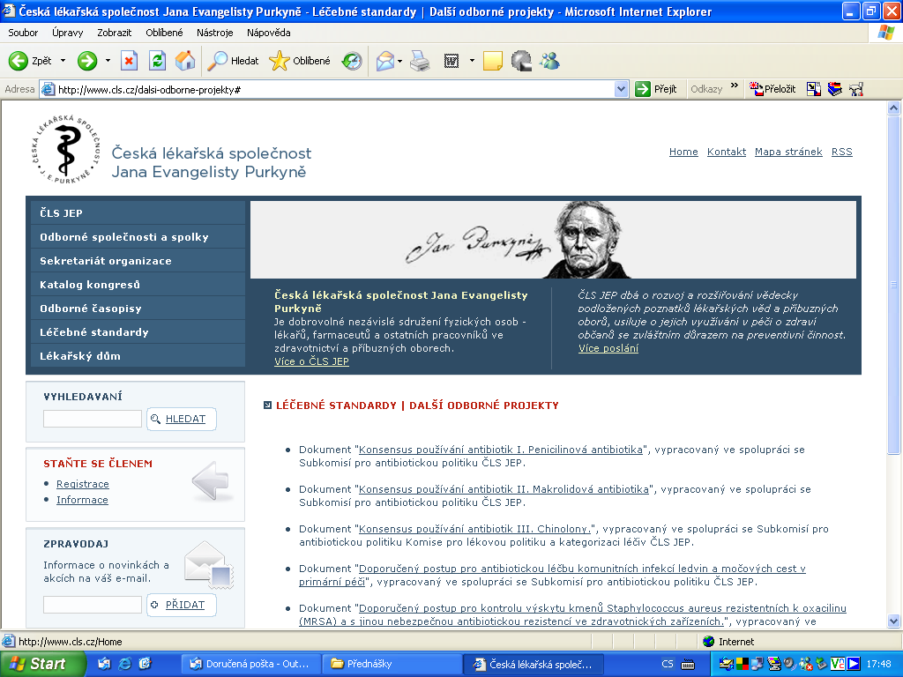

Slide 5
Přiměřené použití antibiotik
Správná antibiotická praxe
Doporučené postupy
Konsensus použití antibiotik

Slide 6
Dobrá antibiotická praxe
Všeobecné zásady správné preskripce/použití
Kvalita a výběr preskripce z hlediska skupin ATB
vliv na fyziologickou mikrobní floru
indukce tvorby ß-laktamáz
FK/FD
Výběr ATB z hlediska klinické dg:
infekce v primární péči nejčastější: infekce respirační, močové, kožní, posléze další a vzácně průjmová onemocnění

Slide 7
Farmakodynamické parametry
C_{MAX} = „ peak“
Cmax / MIC aminoglykosidy
AUC / MIC fluorochinolony azalidy glykopeptidy
konc.
MIC
T>MIC beta laktamy
makrolidy tetracykliny oxazolidinony
PAE
AUC
čas

Slide 8
Farmakologie antimikrobní léčby
Farmakokinetika(PK) Farmakodynamika (PD)
Koncentrace Farmakologický
v tkáních a a toxikologický
tělních efekt
Dávkovací Koncentrace tekutinách
režim v séru
Koncentrace Antimikrobní
v místě infekce efekt
Absorbce
Distribuce
Eliminace

Slide 9
Antibiotika nezbytná
Vlastnosti
Nízká toxicita
Úzké spektrum
Dobré farmakokinetické a farmakodynamické vlastnosti
Žádná nebo nízká indukce tvorby betalaktamáz, nízký potenciál rezistence
Léky volby

Slide 10
PŘIMĚŘENÉ POUŽITÍ ANTIBIOTIK
Indikace k aplikaci
Kultivační vyšetření před léčbou
Racionální výběr
Kombinace léků
Způsob podání
Dávkování a délka léčby
Specifická léčba
Interakce antibiotik
Rezistence ATB
Individuální léčba
DOBRÁ ANTIBIOTICKÁ PRAXE

Slide 11
Nejčastější indikace ATB v ambulantní praxi
streptokoková angina
laryngitida, bronchitida – VIROVÁ E.
pneumonie, bronchopneumonie
bakteriální otitida ( ověřená )
horečnatá infekce močových cest
bakteriální zánět kůže a kožních adnex

Slide 12
Respirační onemocnění u dětí
Nejčastější onemocnění v ordinaci pediatra
velká část dětí prodělá 3-8 infektů za rok
cca 10-15% dětí prodělá ≥ 12 infektů za rok
Nejvyšší frekvence předepisování antibiotik
cca 60% pacientů s „nemocí z nachlazení“ užívá antibiotikum
Dětská populace - významný zdroj a rezervoár rezistentních bakterií
12

Slide 13
Respirační onemocnění u dospělých
Rizikové skupiny
Astma bronchiale
CHOPN
Onemocnění srdce
Metabolické nemoci – diabetes
Kouření, etylismus
Chronické medikace, interakce s antibiotiky

Slide 14
Nejčastější problémy v diagnostice a léčbě I
Diferenciální diagnostika tonzilofaryngitid, správná diagnostika a léčba
„silná“ antibiotika v léčení komunitní pneumonie (CAP-community-acquired pneumonia)
Antibiotika pro jistotu u bronchitid a laryngitid a nejlépe širokospektrá
Antibiotika u virových RTI jako „prevence“ bakteriálních komplikací

Slide 15
Nejčastější problémy v diagnostice a léčbě I
Tonzilofaryngitidy
převaha virové etiologie (70-80%):
Kojenci, batolata: adenoviry
Předškolní, školní věk: S.pyogenes sk. A – přeceňování jiných skupin
Starší školní věk, adolescenti, mladí dospělí: EBV
Celý dětský věk enteroviry: herpangina
Vzácné: A.haemolyticum, N.gonorrhoe, import C.diphteriae

Slide 16
Změny preskripčních zvyklostí 10 pediatrů s opakovanou účastí v auditu (1998 - 1999 - 2000)
akutní tonsillopharyngitis
PEN - penicilin, AMP - aminopeniciliny, AIN - co-aminopeniciliny, CEF - cefalosporiny, MAC - makrolidy, COT - co-trimoxazol, TET - tetracykliny

Slide 18
Bolesti v krku
Klinika
délka onemocnění
teplota/horečka
uzliny lokálně, generalizovaně
exantém
objektivní lokální nález
zarudnutí
exsudace
folikly
petechie

Slide 19
Tonsillopharyngitis acuta
19

Slide 20
Bolesti v krku

Slide 21
Problémy v léčbě tonzilofaryngitidy
Lék volby penicilin / makrolidy pouze alternativa
Nevadí oddálení terapie o 1-3 dny → prostor pro kultivaci
Novější léčebné režimy PNC dle FD
Prevence sterilních komplikací: ATB terapie do 9 dní od začátku onemocnění
Imunita typově specifická
opakované nepřeléčovat nosičství Str. pyogenes
Nevhodná antibiotika
- TET, COT (rezistence S.pyogenes)
- aminopeniciliny (obtížná dif. dg. s EBV infekcí)
Notes:
21
! S. pyogenes typ A-ostatní ne sterilní komplikcae

Slide 22
FC a FD azitromycinu

Slide 25
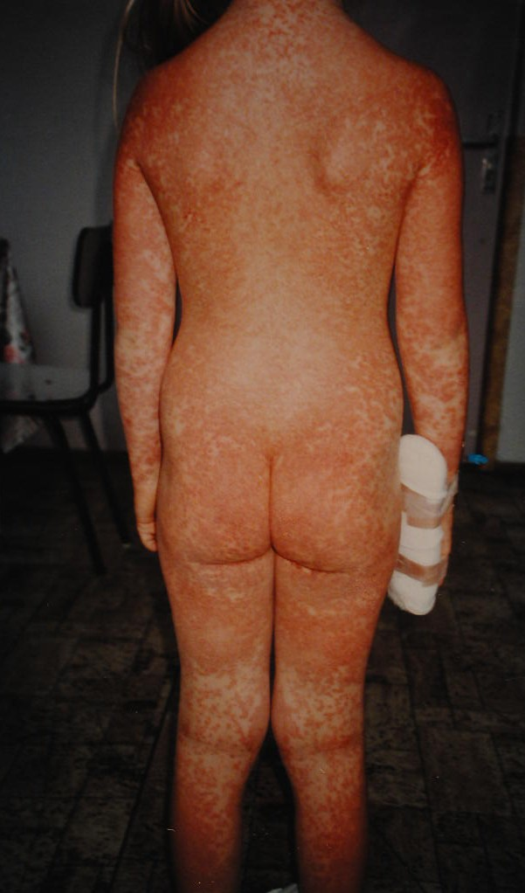
Alternativy léčby tonzilofaryngitid
Aminopeniciliny – nepodávat!
Makrolidy – při přecitlivělosti
Cefalosporiny I.generace – při přecitlivělosti (ne při anafylaxi)
Cefalosporiny II. generace - neodůvodněné
Linkosamidy – těžký průběh
Cotrimoxazol – rezistence
Doxycyklin - rezistence

Slide 26
„Stará antibiotika“ ► Nové použití
Phenoxymethylpenicilin PENICILIN V lék volby pro
bakteriálni tonzilofaryngitidu v novém dávkování dle PK a PD
ECM (LB) u dětí
Dávkování
Dospělí 500 -750 mg každých 8 h,
děti do 6 let 250 mg každých 8 hodin
Pozn.: není vhodný k léčení pneumonie
Nejčastější chyba: poddávkování

Slide 27
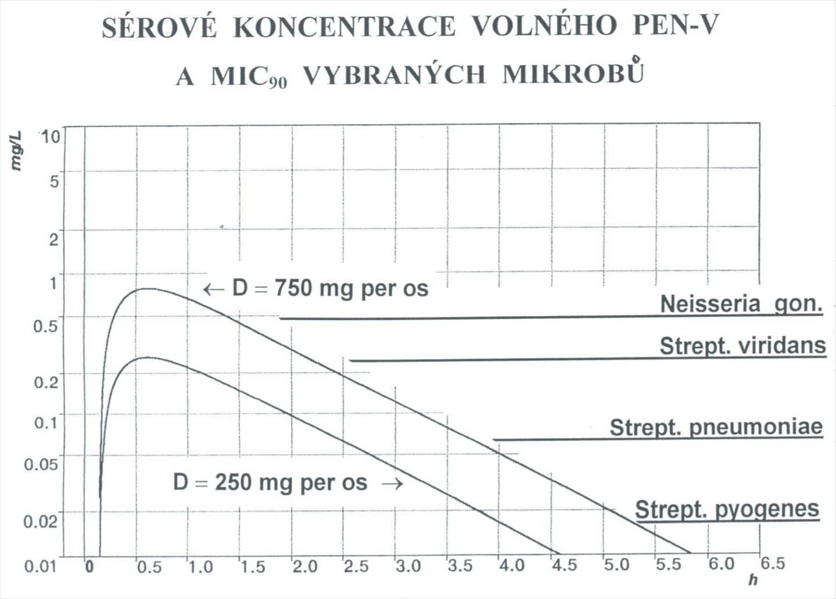

Slide 28
Nejčastější problémy v diagnostice a léčbě II
Laryngitis, tracheitis, bronchitis acuta
Převážně virové etiologie
Zbytečné odběry T+N – jsou bez vztahu k etiologii onemocnění ⇒ to platí i pro pneumonie
ATB neúčelná, nezabrání bakteriální komplikaci
většinou navíc podávána širokospektrá ATB !!!
dlouhotrvající kašel
astma
pertuse dětí i dospělých

Slide 29
Horní cesty dýchací (aspirát z ucha, hnis z oka, punktát z dutin)

Slide 30
Infekce dolních cest dýchacích
bronchitis acuta > 95% virová etiologie u dětí
bronchiolitis acuta u kojenců (RSV)
pneumonie, bronchopneumonie, atypické pneumonie

Slide 31
Nejčastější problémy v diagnostice a léčbě III
19 r. muž odeslán k přijetí v sobotu jako febrilní stav, třesavka, k vyloučení neuroinfekce,
Obj. krátký kašel, poslechový nález, vysoké zánětlivé parametry, na rtg lobární pneumonie, odebrána hemokultura, konzilium pneumologické, doporučen ciprofloxacin i.v., za 24 h. pokles T na 38 st, oslabené až vymizelé dýchání
V pondělí (za 48h) z hemokultury S.pneumoniae, změna na kryst. PNC G 2O mil.UI/den ve 4.d., teploty do 38 ºC
Služba pro vzestup T na 38,5 opak. RTG a změnila po 24 h léčbu na cefotaxim 3x2g, další den MIC ATB a návrat na krystalický PNC

Slide 32
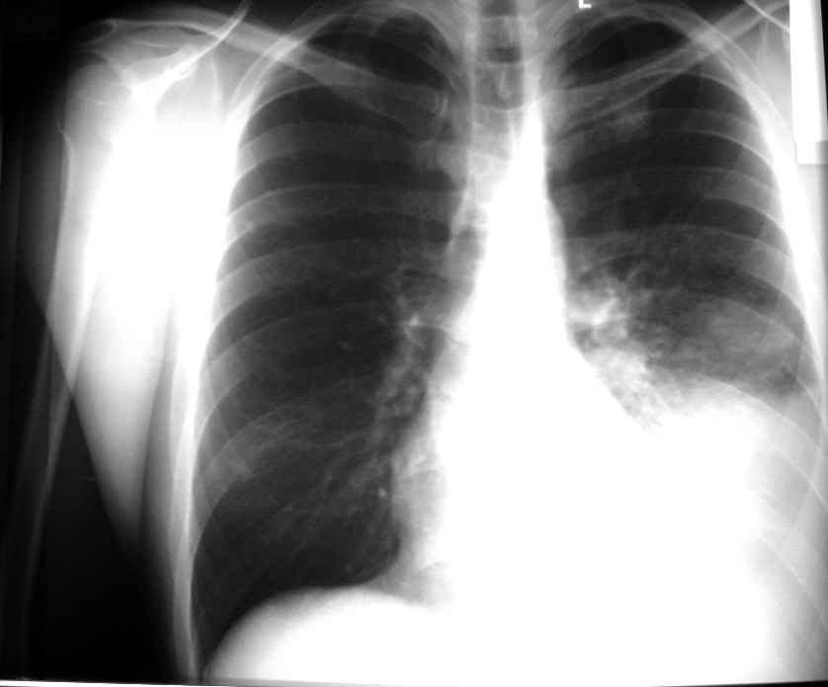
Pneumokoková pneumonie I.

Slide 33
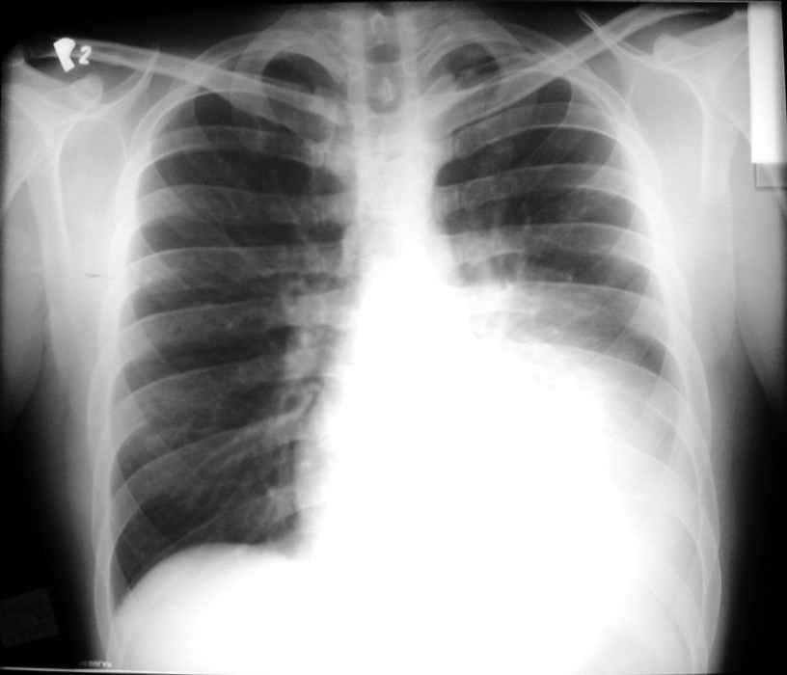
Pneumokoková pneumonie II.

Slide 34
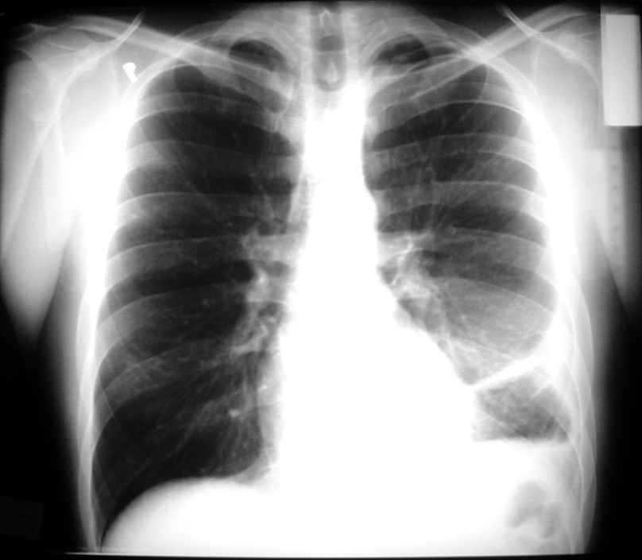
Pneumokoková pneumonie III.

Slide 35
Komunitní pneumonie (CAP)

Slide 36
„Stará antibiotika“
Amoxicilin lék volby (nejčastější agens S.pneumoniae a H.influenzae)
u bakteriálních zánětů středouší,
dutin
AECB
Pneumonie
Alternativa ECM, helicobacterióza
Dávkování:
Děti 50 -90mg/kg/den ve 3 d.
Děti na 40 kg hmotnosti a dospělí 1 – 1,5g každých 8 hodin !!! Důležité zejména u otitid a pneumonie
Nejčastější chyba: poddávkování!! Podáváním co-amoxiklavu

Slide 37
Rozdíly v SPC generických přípravků indikace perorálního amoxicilinu v 90. letech
indikace AMO-1 AMO-2 AMO-3 AMO-4
respirační infekce ano ano ano ano
infekce žlučových cest ano ano ano ne
infekce H.pylori ano ano ano ne
tyfus ano ano ne ne
purulentní meningitis ano ano ne ne
peritonitis ano ano ne ne
AMO-1 Amoxicillin (SR), AMO-2 Amoxihexal (SRN), AMO-3 Amoclen (ČR), AMO-4 Aluid Ph. (SRN)

Slide 38
SPC Amoxicilin 2011
Duomox
Indikace: lékem volby respirace:otitis media, sinusitida, AECB, pneumonie, Infekce kůže a měkkých tkání, Infekce GIT
Dávkování: děti 40-90mg/kg ve 2-3 dávkách, dosp. 500 – 750 – 1000 mg ve 3 dávkách
Ospamox
Indikace: respirace, salmonelózy, Helicobacter, leptospirózy, akutní kapavka, močové infekce, profylaxe endokarditid
Dávkování: děti 70-90mg/kg/den ve 3d, dosp. 750-1500mg 3x d.každých 8 h, LB 40mg/kg a den

Slide 39
SPC Amoxicilin Sandoz, Amoxihexal 1000, Ospamox
Amoxicilin Sandoz
Indikace: infekce HCD, DCD, CAP, IMC, LB, Helicobacter, Endocarditis
Dávka: 750mg – 3g ve 2-3 d.,děti 40– 90mg/kg/den ve 2-3 d
Amoxihexal 1000
Indikace: lék první volby pro otitis, sinusitis AECB, břišní tyfus, infekce žlučových cest, listerióza, septikémie, meningitis, osteomyelitis
Dávka 1,5 – 3g ve 2-3 d, děti 40-50-100mg/kg/den ve 3-4d

Slide 40
Vzájemný poměr amoxicilinu a klavulanátu v perorálních LP účinná látka AMOXICILIN
Sirupy:
156mg/5ml 125 mg + 31,25 mg (4:1)
312mg/5ml 250 mg + 62,50 mg (4:1)
457mg/5ml 400 mg + 57,00 mg (7:1)
Tablety:
375mg 250 mg + 125 mg (2:1)
625mg 500 mg + 125 mg (4:1)
1g 875 mg + 125 mg (7:1)
2g 1875 mg +125 mg (15:1)
Amoxicilin 1 – 1,5 g každých 8 hodin

Slide 41
Perorální aminopeniciliny dávkování u těžkých infekcí (komunitní pneumonie, otitidy u dětí)
amoxicilin
dospělí 1,0 - 1,5g každých 8 hodin
děti 75 - 90 mg / kg a den ve 3 dávkách
amoxicilin klavulanát (co-amoxicilin)
u těžkých infekcí není amoxicilin klavulanát indikován pro nedostatečné dávkování (pneumokokové infekce) !!!
lze jej použít pouze po přidání samotného amoxicilinu !!!

Slide 42
Dolní cesty dýchací (sputum, BAL, pleurální punktát) SZÚ

Slide 43
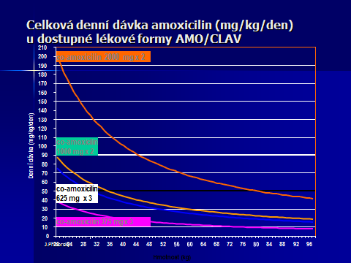
Amoxicilin - klavulanát

Slide 44
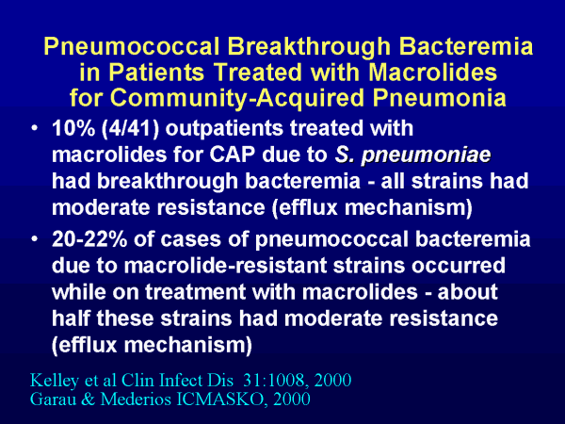
Makrolidy a pneumonie

Slide 45
Nejčastější problémy v diagnostice a léčbě IV
Použití makrolidů u bakteriálních zánětů HCD a DCD jako léků první volby,
jejich indikace u dětí u „atypických“ mikroorganismů
B. burgdorferi sensu lato
Mycoplasma
Chlamydia

Slide 46
Podíl mykoplazmových pneumonií v studii CAP v pražských FN

Slide 47
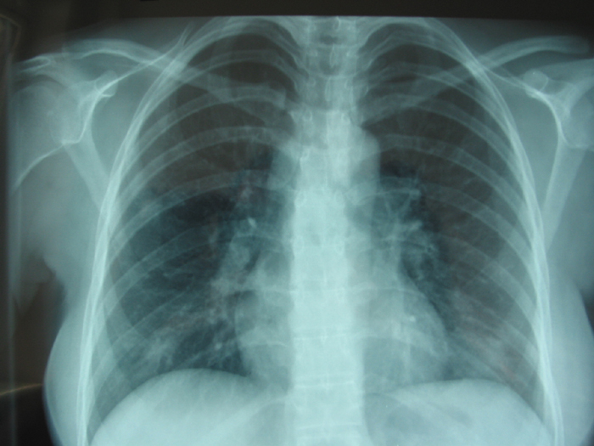
Rtg nález u mykoplazmové infekce
Nález | Incidence
Atelektatické změny | 20,4 %
Pleurální reakce | 20,4 %
Fluidothorax | 12,2 %
Bilaterální | 4,0 %

Slide 48
Makrolidy indikace
Klinické použití makrolidů:
mykoplasmové, chlamydiové, rickettsiové infekce
legionelózy
kampylobakteriózy
helikobakterióza (komb)
toxoplasmóza (komb)
nemoc z kočičího škrábnutí
U typických baktérii ALTERNATIVA

Slide 49
FC a FD azitromycinu

Slide 50
Infekce močových cest
Nejčastější původce E.coli (>50% kmenů ß laktamáza +)
Iniciální léčba
1. Furantoin
2. Co - trimoxazol
3. Co – aminopenicilin >50% kmenů E.coli ßlaktamáza +
Cílená léčba dle výsledků kultivace

Slide 51
Nová antibiotika
Nové léčivé přípravky antibakteriální, ale i další jsou připravovány s pohledem na narůstající rezistenci mikrobiálních agens v komunitě i nemocnici. Většina je odvozena ze známých skupin.
Zlepšení účinku je očekáváno u rezistentních kmenů: S. pneumoniae, S. aureus, Enterococcus faecium, nozokomiální G⁻ infekce

Slide 52
Nová antibiotika
Glycylcykliny: tigecyklin
Cyklické lipopetidy: daptomycin
Lipoglykopeptid: televancin
Cefalosporin 5.gen. ceftobifrol
Makrocyklické ATB fidaxomicin

Slide 53
Nejčastější chyby v ATB léčbě
zbytečné podávání širokospektrých ATB
podávání nízkých dávek v nesprávných intervalech,
léčení výsledků: dle výtěrů bez kliniky, jen dle serologických výsledků „titritidy“
podávání ATB u virové etiologie: laryngitidy, bronchitidy

Slide 54
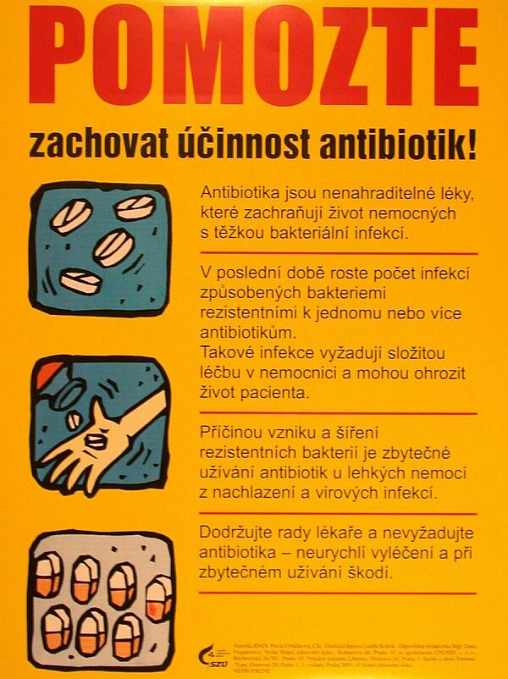
Cíl spolupráce a vzdělávání

Slide 55
Kasuistika 1
5-letý chlapec, v předchorobí mírné nachlazení, nyní horečka 39 st., bolesti ucha, zjištěna hnisavá forma akutní otitis media. Jakou úvodní antibiotickou léčbu byste volili? (hmotnost 20kg). Alergie 0.

Slide 56
Kasuistika 1
Amoxicilin klavulanát 125 mg každých 8 hodin
Amoxicilin klavulanát 375 mg každých 8 hodin
Amoxicilin 250 mg každých 8 hodin
Amoxicilin 500 mg každých 8 hodin
Ampicilin 500mg každých 6 hodin
Azitromycin 250 mg jednou denně po dobu 3 dnů
Ko-trimoxazol
Cefuroxim-axetil

Slide 57
Kasuistika 1
Správná odpověď
Bod 4. Nejčastějšími původci otitidy (v 80-90%) jsou S. pneumoniae a H. influenzae NT. Dávka 70-90 mg/kg je účinná i na pneumokoky intermediárně citlivé k penicilinu.

Slide 58
Kasuistika 2
Před 2 dny bylo ve Vaši ordinaci vyšetřeno 4-leté dítě s klinickým obrazem zánětu středouší. Byla indikována analgetika s antiflogistickým účinkem (ibuprofen) a proveden výtěr z krku. Po 2 dnech přichází dítě znovu do Vaší ordinace, je febrilní, s intenzivními oblasti středouší. Vyšetřeno CRP 120. Dle telefonické informace z laboratoře ve výtěru z krku přítomen Haemophilus spp., bližší určení kmene a citlivosti zatím nejsou k dispozici. Jakou antibiotickou léčbu zvolíte?

Slide 59
Kasuistika 2
Amoxicilin klavulanát v dávce 375 mg každých 8 hodin na 7 dnů
Amoxicilin v dávce 500 mg každých 8 hodin na 7 dnů
Azitromycin v dávce 250 mg jednou denně po 3 dny

Slide 60
Kasuistika 2
Správná odpověď
Bod 2. určujícím je objektivní nález, CRP, ne však výtěr z krku, tento nemá žádný vztah k etiologii otitidy

Slide 61
Kasuistika 3
7-měsíční kojenec má asi 2 dny rýmu. V noci před vyšetřením neklidný, bolestivě naříká, horečka přes 39º C. Při návštěvě pediatra zjištěno lehké prosáknutí nosohltanu, T 38,9º C, otoskopicky výrazné zarudnutí bubínku, CRP 120

Slide 62
Kasuistika 3
Zahájíte symptomatickou léčbu antipyretiky a kapkami do nosu a pozvete dítě ke kontrole druhý den
Neodkladně zahájíte léčbu antibiotikem a pozvete dítě na kontrolu za týden
Neodkladně zahájíte léčbu antibiotikem a a vyžádáte si ORL konsilium a pozvete dítě ke kontrole druhý den

Slide 63
Kasuistika 3
Správná odpověď je
Bod 3. Objektivní nález svědčí pro otitidu, zvýšené CRP pro bakteriální původ, incidence otitid v kojeneckém věku je nejvyšší a riziko komplikací je vysoké. Včasná ATB léčba s dostatečnou dávkou je důležitá. Kojenec s bakteriální otitidou by měl být vyšetřen na ORL

Slide 64

Děkuji Vám za pozornost

